Slide 1
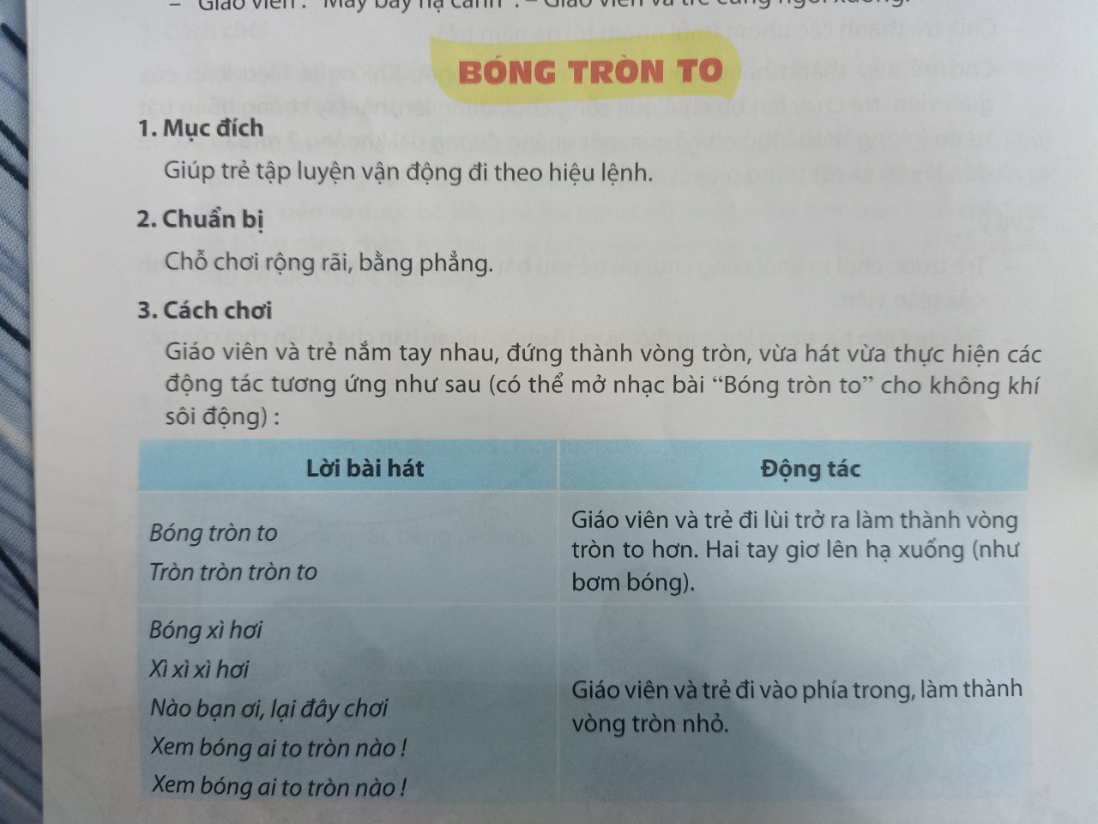
Hướng dẫn trò chơi Bóng tròn to

